Slide 1
ბირთვული რეაქციები
თსუ ფიზიკის მიმართულების მესამე კურსის სტუდენტი
კობაიძე დავითი

Slide 2
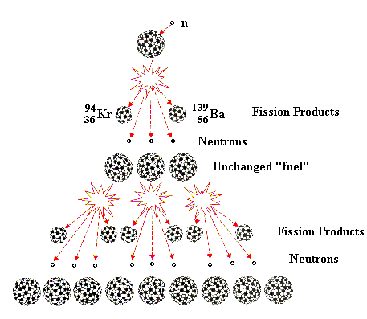
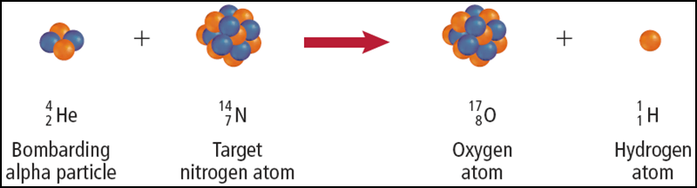

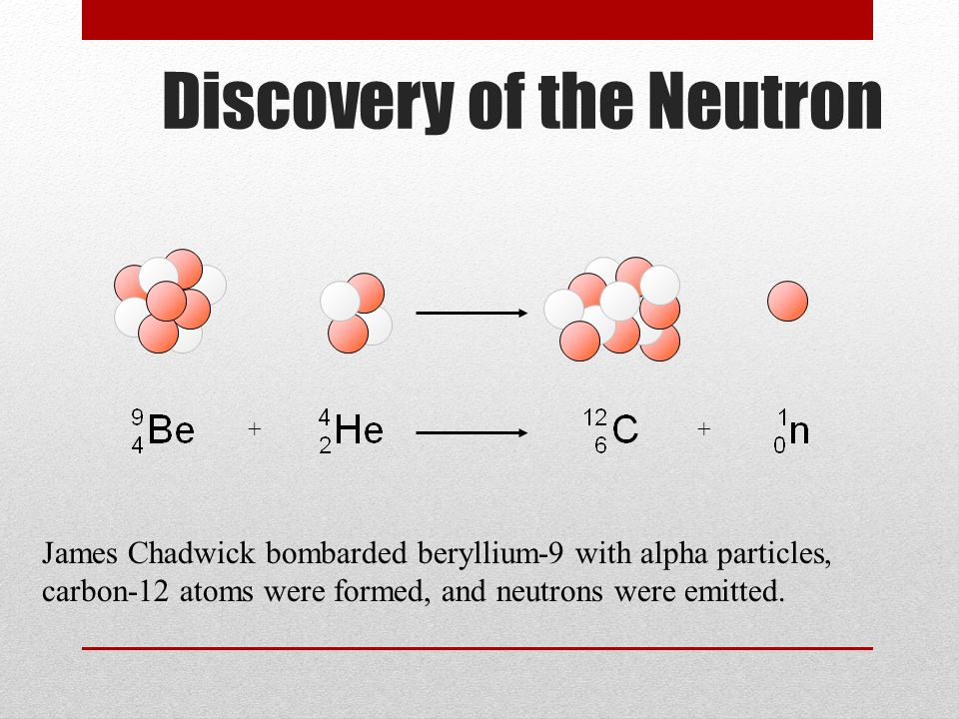

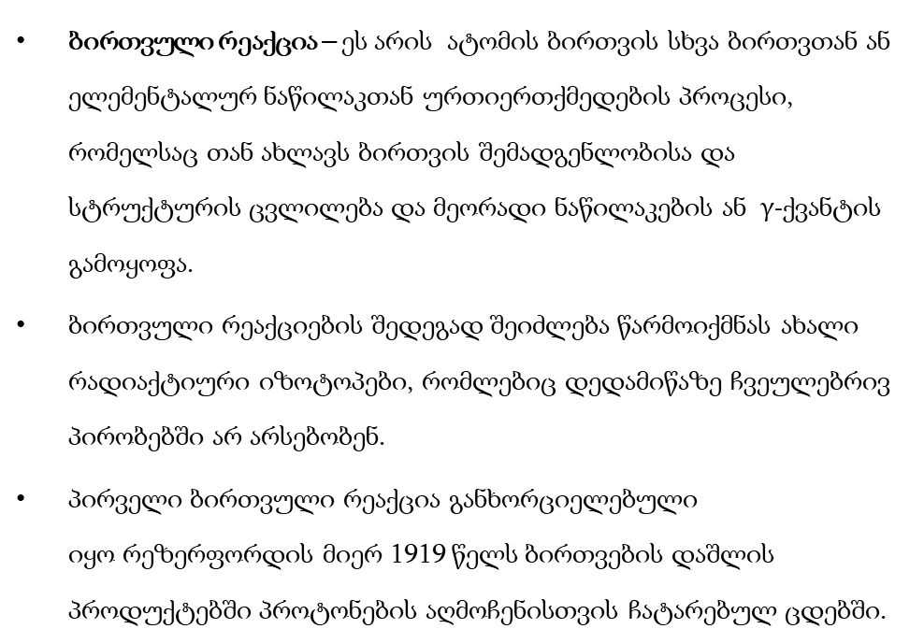
ბირთვული რეაქცია – ეს არის ატომის ბირთვის სხვა ბირთვთან ან ელემენტალურ ნაწილაკთან ურთიერთქმედების პროცესი, რომელსაც თან ახლავს ბირთვის შემადგენლობისა და სტრუქტურის ცვლილება და მეორადი ნაწილაკების ან $γ$-ქვანტის გამოყოფა.
ბირთვული რეაქციების შედეგად შეიძლება წარმოიქმნას ახალი რადიაქტიური იზოტოპები, რომლებიც დედამიწაზე ჩვეულებრივ პირობებში არ არსებობენ.
პირველი ბირთვული რეაქცია განხორციელებული იყო რეზერფორდის მიერ 1919 წელს ბირთვების დაშლის პროდუქტებში პროტონების აღმოჩენისთვის ჩატარებულ ცდებში.

Slide 3
ბირთვული რეაქციების დროს სრულდება რამდენიმე შენახვის კანონი: იმპულსის, ენერგიის, იმპულსის მომენტისა და მუხტის. ამ კლასიკურ კანონებთან ერთად ბირთვული რეაქციების დროს დამატებით სრულდება ე.წ. ბარიონული მუხტის (ანუ ნუკლონების – პროტონებისა და ნეიტრონების რიცხვის ) შენახვის კანონი. სრულდება აგრეთვე რიგი სხვა, ბირთვული ფიზიკისა და ელემენტალური ნაწილაკების ფიზიკისთვის სპეციფიური, შენახვის კანონები.
ბირთვული რეაქციები შეიძლება განხორციელდეს ბირთვების ჩქარი ნაწილაკებით (პროტონებით, ნეიტრონებით, α-ნაწილაკებით, იონებით) ბომბარდირების დროს. პირველი ამგვარი რეაქცია განხორციელებულ იქნა ამაჩქარებელზე მიღებული მაღალი ენერგიის პროტონების მეშვეობით 1932 წელს.

Slide 4
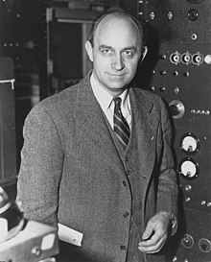
პრაქტიკული გამოყენებისთვის მეტად საინტერესოა რეაქციები, რომლებიც მიმდინარეობს ბირთვის ნეიტრონებთან ურთიერთქმედების დროს. რადგან ნეიტრონებს არ აქვთ მუხტი, ამიტომ ისინი დაუბრკოლებლად აღწევენ ატომის ბირთვში და იწვევენ მის გარდაქმნას. გამოჩენილმა იტალიელმა მეცნიერმა ფერმიმ პირველმა დაიწყო ნეიტრონებით გამოწვეული რეაქციების შესწავლა. მან აღმოაჩინა, რომ ბირთვული რეაქციები გამოიწვევა არა მარტო ჩქარი, არამედ ნელი ნეიტრონებითაც, რომლებიც სითბური სიჩქარეებით მოძრაობენ.

Slide 5
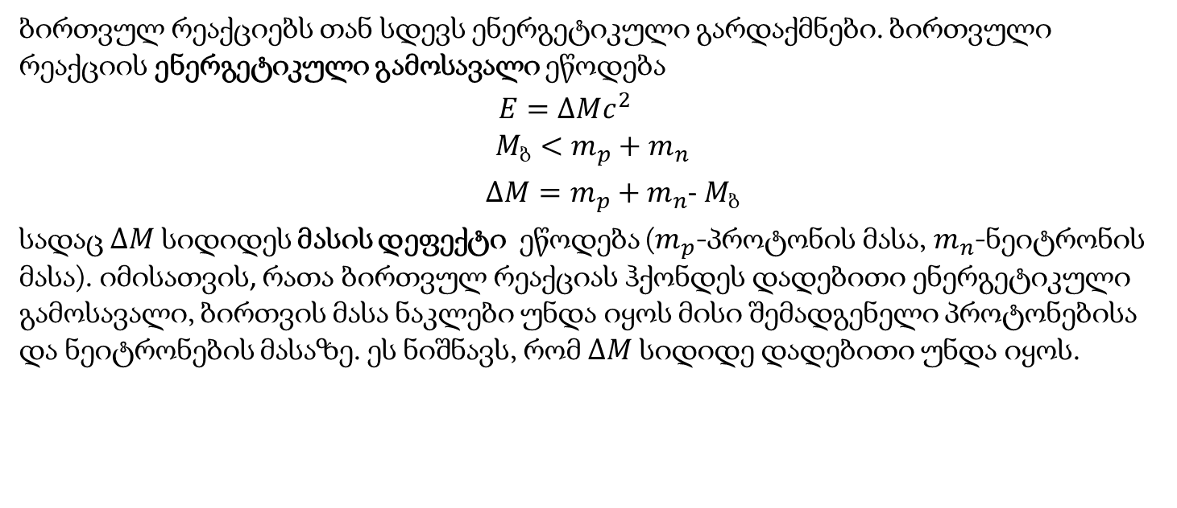
ბირთვულ რეაქციებს თან სდევს ენერგეტიკული გარდაქმნები. ბირთვული რეაქციის ენერგეტიკული გამოსავალი ეწოდება
$E=ΔMc^{2}$
$$M_{ბ}<m_{p}+m_{n}$$
$ΔM=m_{p}+m_{n}$-${ M}_{ბ}$
სადაც$ΔM$სიდიდეს მასის დეფექტი ეწოდება ($m_{p}$-პროტონის მასა, $m_{n}$-ნეიტრონის მასა). იმისათვის, რათა ბირთვულ რეაქციას ჰქონდეს დადებითი ენერგეტიკული გამოსავალი, ბირთვის მასა ნაკლები უნდა იყოს მისი შემადგენელი პროტონებისა და ნეიტრონების მასაზე. ეს ნიშნავს, რომ $ΔM$სიდიდე დადებითი უნდა იყოს.

Slide 6
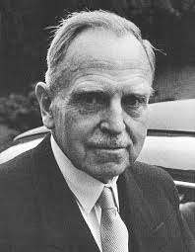
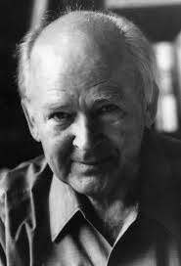
1939 წელს გერმანელმა მეცნიერებმა ოტო ჰანმა და ფრიც შტრასმანმა აღმოაჩინეს ურანის ბირთვის დაყოფა. ფერმის მიერ დაწყებული კვლევების გაგრძელებით მათ დაადგინეს, რომ ურანის ნეიტრონებით დაბომბვის დროს წარმოიქმნება პერიოდული სისტემის შუა ნაწილის ელემენტების – ბარიუმის (Z = 56), კრიპტონისა (Z = 36) და სხვ. რადიაქტიური იზოტოპები.
მძიმე ბირთვების დაყოფა - ბირთვების რადიაქტიური დაშლისგან განსხვავებით, რომელსაც ახლავს α- და β-ნაწილაკების გამოსხივება, დაყოფის რეაქცია არის პროცესი, რომლის დროსაც არამდგრადი ბირთვი იყოფა ორ დიდ ფრაგმენტად.
ოტო ჰანი
ფრიც შტრასმანი

Slide 7

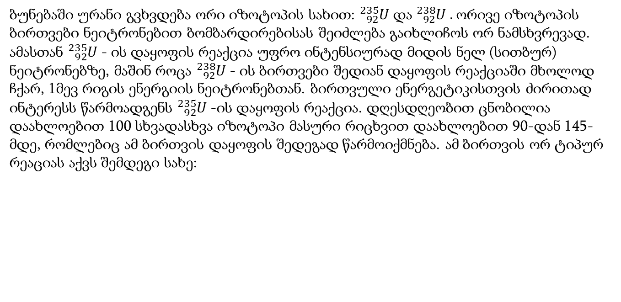


ბუნებაში ურანი გვხვდება ორი იზოტოპის სახით: ${}_{92}^{235}{U და {}_{92}^{238}{U }}.$ორივე იზოტოპის ბირთვები ნეიტრონებით ბომბარდირებისას შეიძლება გაიხლიჩოს ორ ნამსხვრევად. ამასთან ${}_{92}^{235}{U }$- ის დაყოფის რეაქცია უფრო ინტენსიურად მიდის ნელ (სითბურ) ნეიტრონებზე, მაშინ როცა ${}_{92}^{238}{U }$- ის ბირთვები შედიან დაყოფის რეაქციაში მხოლოდ ჩქარ, 1მევ რიგის ენერგიის ნეიტრონებთან. ბირთვული ენერგეტიკისთვის ძირითად ინტერესს წარმოადგენს ${}_{92}^{235}{U }$-ის დაყოფის რეაქცია. დღესდღეობით ცნობილია დაახლოებით 100 სხვადასხვა იზოტოპი მასური რიცხვით დაახლოებით 90-დან 145-მდე, რომლებიც ამ ბირთვის დაყოფის შედეგად წარმოიქმნება. ამ ბირთვის ორ ტიპურ რეაციას აქვს შემდეგი სახე:
$${}_{56}^{144}{Ba+{}_{36}^{89}{Kr}+3{}_{1}^{0}n }$$
${}_{92}^{235}{U +{}_{1}^{0}n}$
$${}_{54}^{140}{Xe+{}_{38}^{94}{Sr}+2{}_{1}^{0}n }$$

Slide 8
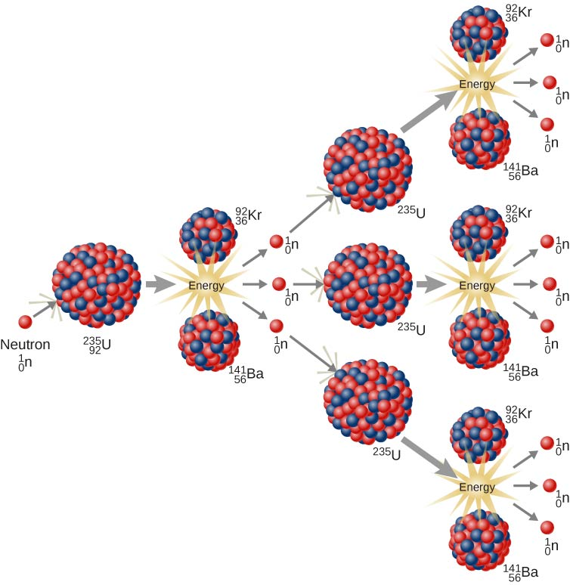

Slide 9
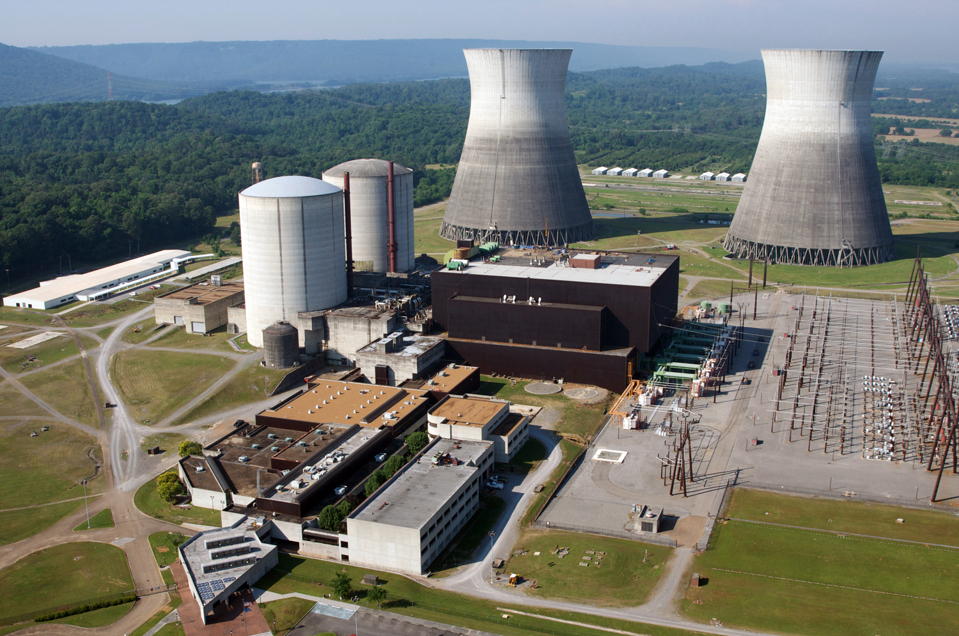
ატომური ენერგეტიკა — ენერგეტიკის დარგი, რომლის დანიშნულებაა ელექტროენერგიის გამომუშავება ატომურ ელექტროსადგურებში (აეს). როგორც წესი ატომურ ენერგეტიკაში გამოიყენება პლუტონიუმ-239-სა და ურან-235-ის დაშლის შედეგად წარმოქმნილი ჯაჭვური რეაქციები. ჯაჭვური რეაქციისას ხდება უზარმაზარი კინეტიკური ენერგიის გამოსხივება, რაც საბოლოო ჯამში გარდაიქმნება სითბურ ენერგიად.

Slide 10
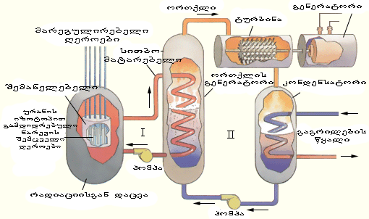
მოწყობილობას, სადაც ნარჩუნდება ბირთვების დაყოფის მართვადი რეაქცია, ეწოდება ბირთვული (ან ატომური) რეაქტორი. ბირთვული რეაქცია მიმდინარეობს რეაქტორის აქტიურ ზონაში, რომელიც შევსებულია შემანელებლით და განჭოლილია ღეროებით, რომლებიც ურანის იზოტოპით გამდიდრებულ ნარევს წარმოადგენს ურან-235-ის ამაღლებული (3%-მდე) შემცველობით. აქტიური ზონა გრილდება სითბომატარებლის ჩატუმბვით. სითბომატარებლად შეიძლება გამოყენებულ იქნას წყალი ან დნობის დაბალი ტემპერატურის მქონე მეტალი (მაგალითად, ნატრიუმი, რომლის დნობის ტემპერატურაა 98 °C). ორთქლგენერატორში სითბომატარებელი სითბურ ენერგიას გადასცემს წყალს, გარდაქმნის მას მაღალი წნევის ორთქლად, რომელიც მიემართება ელექტროგენერატორთან მიერათებულ ტურბინაში, ხოლო ტურბინიდან მიდის კონდენსატორში.

Slide 11

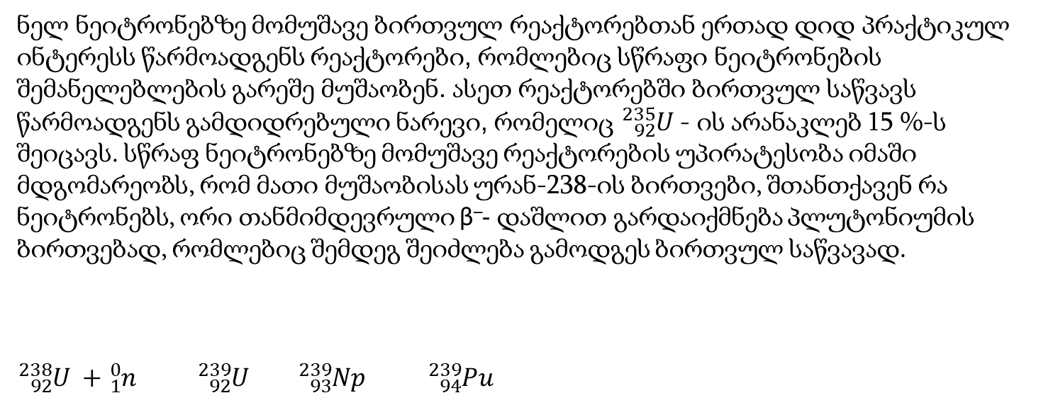

ნელ ნეიტრონებზე მომუშავე ბირთვულ რეაქტორებთან ერთად დიდ პრაქტიკულ ინტერესს წარმოადგენს რეაქტორები, რომლებიც სწრაფი ნეიტრონების შემანელებლების გარეშე მუშაობენ. ასეთ რეაქტორებში ბირთვულ საწვავს წარმოადგენს გამდიდრებული ნარევი, რომელიც ${}_{92}^{235}{U }$- ის არანაკლებ 15 %-ს შეიცავს. სწრაფ ნეიტრონებზე მომუშავე რეაქტორების უპირატესობა იმაში მდგომარეობს, რომ მათი მუშაობისას ურან-238-ის ბირთვები, შთანთქავენ რა ნეიტრონებს, ორი თანმიმდევრული β–- დაშლით გარდაიქმნება პლუტონიუმის ბირთვებად, რომლებიც შემდეგ შეიძლება გამოდგეს ბირთვულ საწვავად.
${}_{92}^{238}{U +{}_{1}^{0}n}$ ${}_{92}^{239}{U {}_{93}^{239}{Np }}$ ${}_{94}^{239}{Pu }$
$$β^{−}$$
$$β^{−}$$

Slide 12
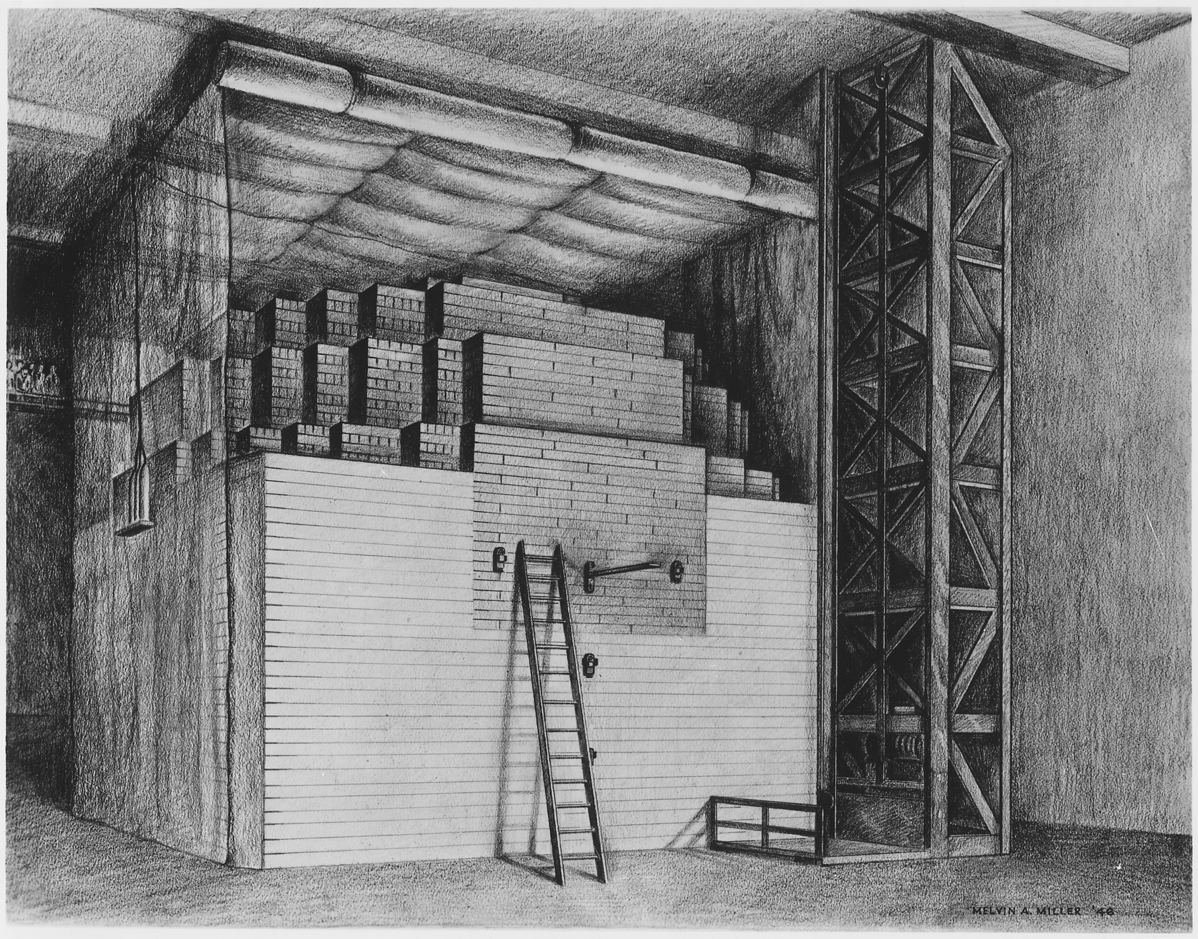
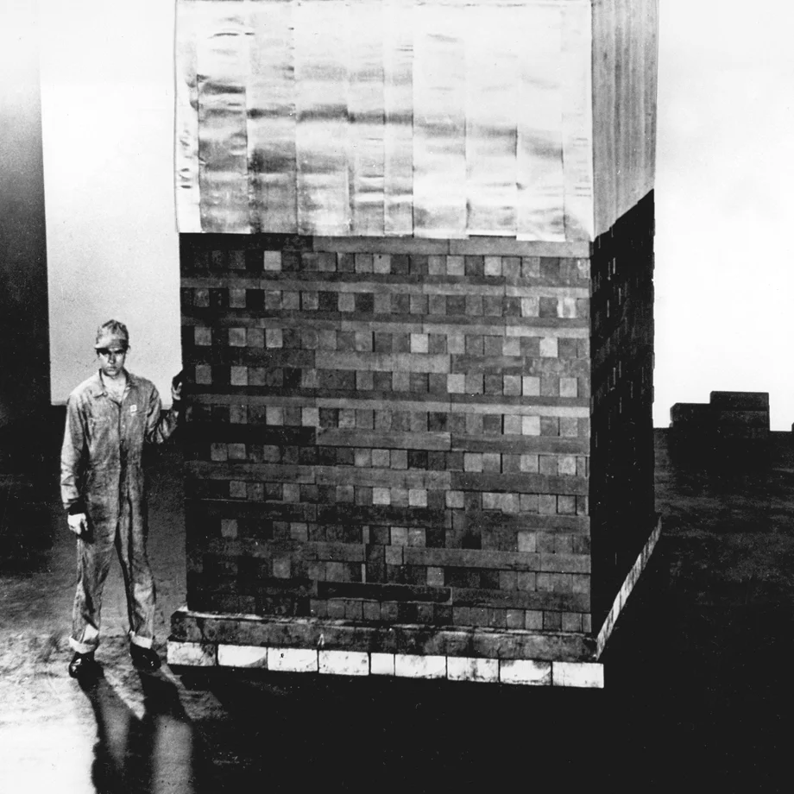
პირველი ბირთვული რეაქტორი აგებული იქნა 1942 წელს აშშ-ში ე.ფერმის ხელმძღვანელობით.

Slide 13
მადლობა ყურადღებისთვის

